Slide 1
Odzyskanie Niepodległości
Wykonała Anna Korzeń

Slide 2
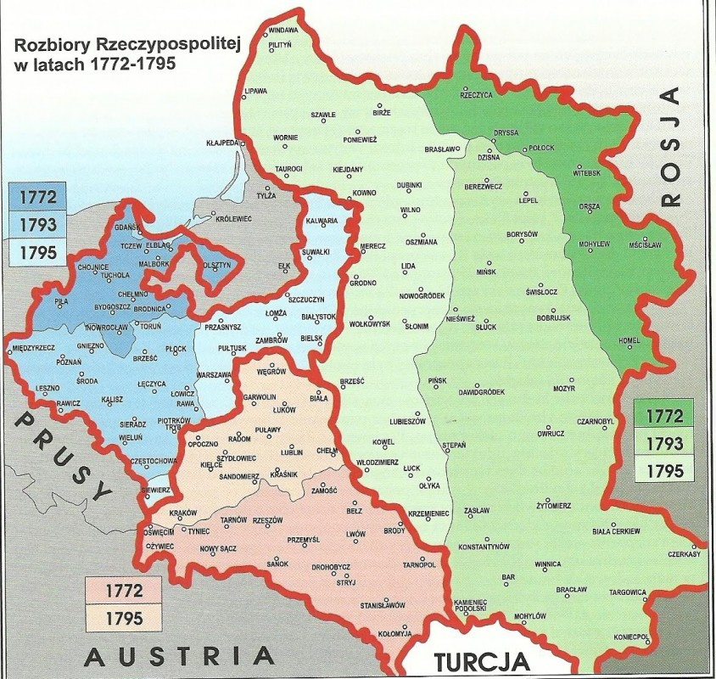
I rozbiór Polski
5 sierpnia 1772r
zaborcy: Rosja, Prusy, Austria
Przyczyny:
Wewnętrzne
Zewnętrzne

Slide 3
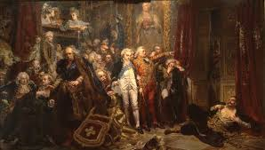
Przyczyny rozbioru Polski :
(wewnętrzne)
upadek majątków "średniej" szlachty
brak realizacji postanowień Sejmu niemego i reform gospodarczych sejmu konwokacyjnego
klęska demokracji szlacheckiej
osłabienie władzy centralnej
upadek roli sejmu na rzecz sejmików (liberum veto od 1652r.)
brak armii
upadek kultury, oświaty- brak tolerancji religijnej

Slide 4
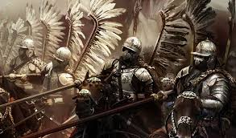
Przyczyny zewnętrzne:
zawarcie układu w 1720r. w Poczdamie (nie dopuszczał on do przeprowadzania reform w Rzeczypospolitej)
wojny polsko - rosyjskie, polsko-tureckie, polsko-szwedzkie w XVII wieku osłabiły potencjał demograficzny, militarny i ekonomiczny państwa
tworzenie przez państwa ościenne własnych stronnictw politycznych w Rzeczypospolitej

Slide 5
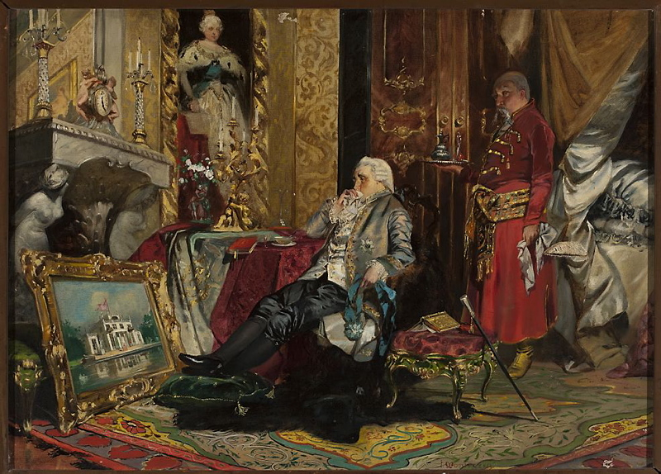
II rozbiór Polski
23 stycznia 1793r
zaborcy: Rosja, Prusy
Przyczyny:
Wewnętrzne
Zewnętrzne

Slide 6
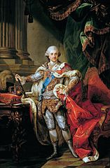
Przyczyny II robioru Polski :
sprzeciw obozu konserwatywnego w sprawie uchwalenia Konstytucji 3 Maja 1791r.
zła sytuacja ekonomiczna, czyli m.in. niewłaściwe funkcjonowanie banków, hamowanie polskiego handlu zagranicznego, brak ustaw czynszowych
bezpośrednią przyczyną była konfederacja targowicka, która przerodziła się w wojnę polsko-rosyjską
brak zdecydowania ze strony króla Poniatowskiego który nie zdecydował się na kontynuację zbrojnego oporu przeciw Rosji i który przystąpił do Targowicy

Slide 7
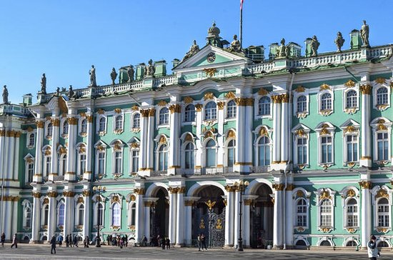
Przyczyny zewnętrzne:
caryca Rosji - Katarzyna II - czekała na zakończenie walk z Turcją by przystąpić do ataku na Polskę. Przywódcy opozycji dostarczyli jej dobry pretekst
do samego Petersburga przybył Potocki razem z Rzewuskim i Branickim. Wspólnie z dygnitarzami opracowali akt konfederacji, w którym Konstytucję 3 Maja ogłoszono "zuchwałą zbrodnią".
wkroczenie wojsk rosyjskich do Polski i przegrana wojna obronna w 1792 roku- niewywiązanie się Prus z zasad traktatu sojuszniczego zawartego w 1790 roku z Polską

Slide 8
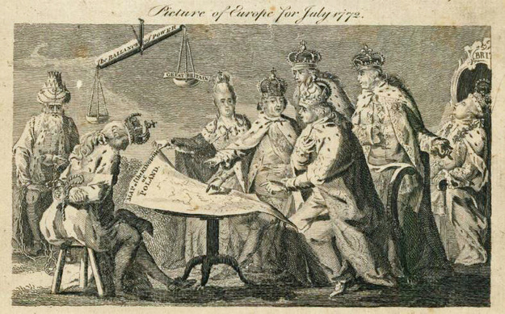
III rozbiór Polski
24 października 1795r

Slide 9
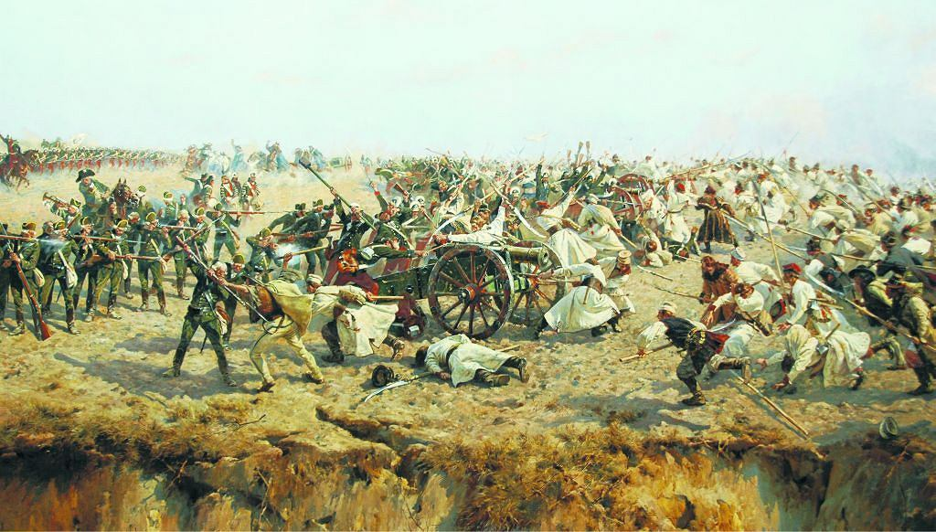
Przyczyny III rozbioru Polski :
klęska powstania kościuszkowskiego (dysproporcja sił pomiędzy Rzeczpospolitą a Rosją i Prusami)
kryzys wewnętrzny państwa
zbyt umiarkowany program społeczny powstania

Slide 10
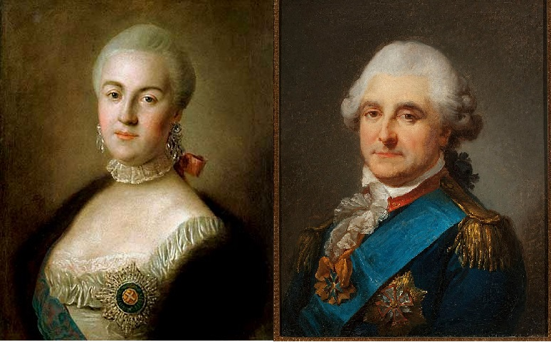
Przyczyny zewnętrzne:
- brak pomocy zewnętrznej -> niewywiązanie się Francji z obietnic pomocy w powstaniu
król Stanisław August Poniatowski darzył carycę Katarzynę II szczerym uczuciem, natomiast ona wykorzystała tylko ten fakt w celu osiągnięcia korzyści

Slide 11
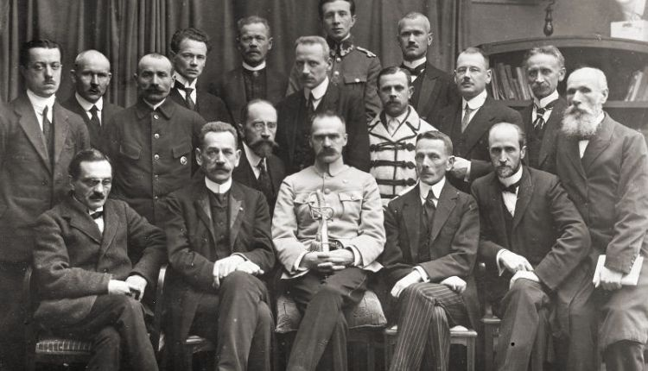
Odzyskanie Niepodległości
Gdy w 1795 roku doszło do III rozbioru, Polska została wymazana z mapy świata. Dopiero 123 lata później, w listopadzie 1918 roku kraj odzyskał niepodległość. Nie oznaczało to jednak końca walk o odbudowę kraju. Proces kształtowania granic trwał do 1923 roku i okupiony był ciężkimi walkami.

Slide 12
Dziękuję za uwagę

Slide 13
Linki:
https://brainly.pl/zadanie/4817616
https://sciaga.pl/tekst/38836-39-przyczyny_rozbiorow_konsekwencje_daty_hasla_kim_byli
https://www.google.de/search?q=flaga+polski%3Ftrackid%3Dsp-006&source=lnms&tbm=isch&sa=X&ved=0ahUKEwiIuJCK9qbeAhWFzqQKHXDAAqkQ_AUIDigB&biw=1440&bih=750#imgrc=2XHtH3jKeIU1IM:
https://www.google.de/search?q=odzyskanie+niepodleg%C5%82o%C5%9Bci?trackid=sp-006
https://www.google.de/search?biw=1440&bih=750&tbm=isch&sa=1&ei=IX_UW42JHsm7sQGMnIKQDA&q=caryca+katarzyna+i+poniatowski&oq=caryca+katarzyna+i+po&gs_l=img.1.0.0i24k1.5304.5856.0.7607.5.5.0.0.0.0.179.350.0j2.2.0....0...1c.1.64.img..3.2.347...0j0i67k1.0.CGlHtTwjl-A#imgrc=RQ21ld9OJgoI3M:
https://www.google.de/search?biw=1440&bih=750&tbm=isch&sa=1&ei=64DUW5rpNcKPsAHqqYaIAQ&q=odzyskanie+niepodleg%C5%82o%C5%9Bci+po+123+latach&oq=odzyskanie+niepodleg%C5%82o%C5%9Bci+po+123+latach&gs_l=img.3..0i24k1.86526.89220.0.89523.14.6.0.8.8.0.130.571.0j5.5.0....0...1c.1.64.img..1.13.583...0j0i67k1.0.AmwnsrdIE3M#imgrc=7EDbBPc2XsCfsM:
https://www.google.de/search?biw=1440&bih=750&tbm=isch&sa=1&ei=S37UW5jGLIaOsgHjoJLQAQ&q=powstanie+ko%C5%9Bciuszkowskie&oq=powstanie+ko%C5%9Bciuszkowskie&gs_l=img.3..0i67k1l2j0j0i67k1j0l6.32910.32910.0.33761.1.1.0.0.0.0.167.167.0j1.1.0....0...1c.1.64.img..0.1.166....0.J_eiUMGKlro#imgrc=bOily5x0OYxt2M:
https://www.google.de/search?q=3+rozbi%C3%B3r+polski&source=lnms&tbm=isch&sa=X&ved=0ahUKEwiu7_6a8abeAhUkNOwKHQPwCngQ_AUIDigB&biw=1440&bih=750#imgrc=NkOqf3nyl7NzfM:

